Slide 1
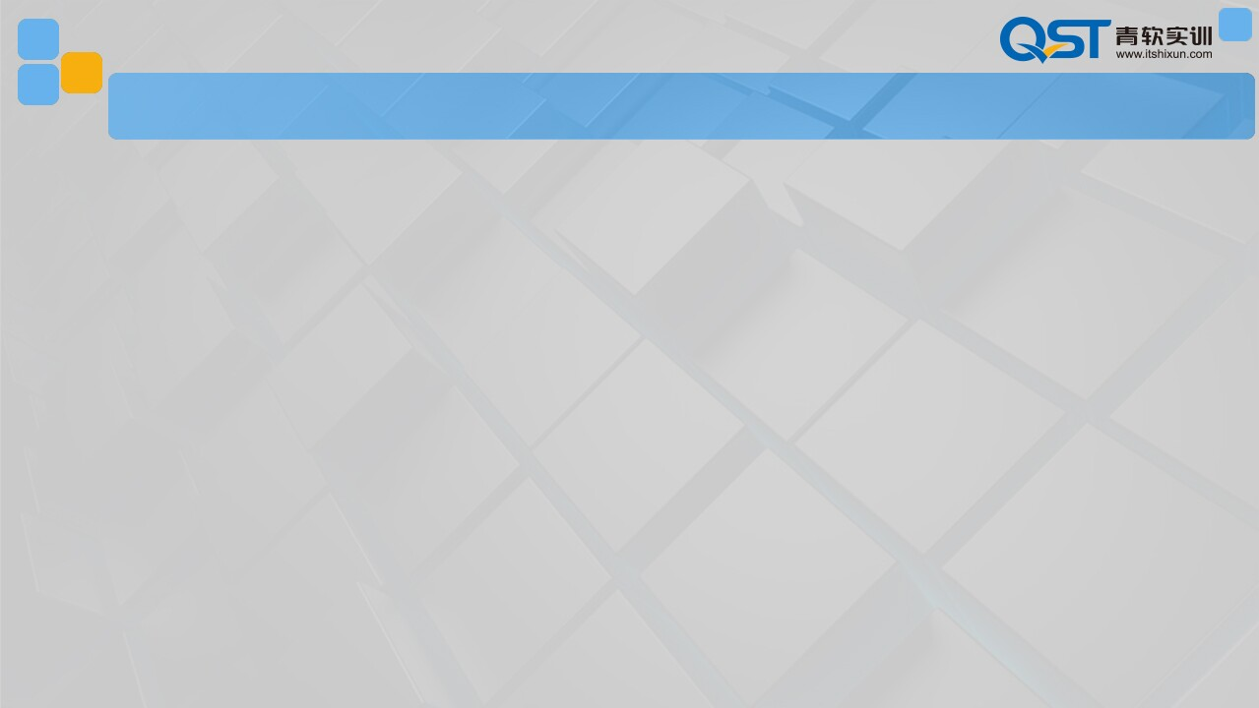
第八章 JAVA 8新特性

Slide 2
本章重点
掌握接口默认方法和静态方法的使用
掌握Lambda表达式的规范和使用
掌握函数式接口的使用
了解::方法引用
了解JAVA 8新增类库

Slide 3
任务驱动
本章任务是使用Lambda迭代升级“Q-DMS数据挖掘”系统中的部分代码，具体要求如下：
【任务8-1】 使用Lambda表达式迭代升级主窗口中“帮助”菜单的事件处理。
【任务8-2】 使用Lambda表达式实现查找指定的匹配信息并显示。

Slide 4
学习路线

Slide 5
本章目标
知识点 | 听 | 看 | 抄 | 改 | 写
接口默认方法和静态方法 | ★ | ★ | ★ | ★
Lambda表达式 | ★ | ★ | ★ | ★
函数式接口 | ★ | ★ | ★ | ★ | ★
方法引用 | ★ | ★ | ★
Java 8新增类库 | ★ | ★ | ★

Slide 6


8.1 接口的默认方法和静态方法
从Java 8开始允许在接口中定义默认方法和静态方法
默认方法又称为扩展方法，需要在方法前使用default关键字进行修饰
静态方法就是类方法，需要在方法前使用static关键字进行修饰
接口中定义的普通方法不管是否使用public abstract进行修饰，其默认总是使用public abstract来修饰，即接口中的普通方法都是抽象方法，不能有方法的实现（方法体）；而接口的默认方法和静态方法都必须有方法的实现（方法体）。
注意
讲师演示讲解
【代码8- 1】IDefaultStatic.java

Slide 7
默认方法虽然有方法体，但不能通过接口直接访问，必须通过接口实现类的实例进行访问
【语法】访问默认方法
对象名.默认方法名()
静态方法则可以直接通过接口名进行访问，也可以通过接口实现类的实例进行访问
【语法】访问默认方法
接口名.静态方法名()
讲师演示讲解
【代码8- 2】IDefaultStaticDemo.java

Slide 8
8.2.1 Lambda规范
Lambda表达式支持将代码作为方法参数，允许使用更加简洁的代码来创建只有一个抽象方法的接口实例
【语法】普通方法的定义
返回类型 方法名(参数列表) {
方法体
}
【语法】 Lambda表达式（匿名方法）
(参数列表) -> { 方法体 }
参数列表中的参数都是匿名方法的形参，即输入参数
->箭头是Lambda运算符
方法体可以是单一的表达式或多条语句组成的语句块

Slide 9
【示例】多参数、多语句的Lambda表达式
【示例】省略参数类型的Lambda表达式
(int x, int y) -> {
System.out.println(x);
System.out.println(y);
return x+y;
}
(int x, int y) -> {
System.out.println(x);
System.out.println(y);
return x+y;
}

Slide 10
【示例】省略{}和return关键字的Lambda表达式
【语法】只有一个参数的Lambda表达式
【示例】省略()的Lambda表达式
(x, y) -> x + y
参数名 -> { 方法体 }
x -> {
System.out.println(x);
return ++x;
}

Slide 11
【语法】只有一个参数和一条语句的Lambda表达式
【示例】省略()、{}和return关键字的Lambda表达式
【语法】没有参数的Lambda表达式
【示例】没有参数的Lambda表达式
参数名 -> 表达式
x -> ++x
() -> { 方法体 }
//没有参数,返回值为5
() -> 5
//没有参数，只打印信息
() -> System.out.println("QST欢迎您!")

Slide 12
8.2.2 Lambda应用
使用Lambda表达式输出集合内容
讲师演示讲解
【代码8- 3】LambdaDemo.java
Java 8提供双冒号操作符::，该操作符用于方法引用。
注意
使用Lambda表达式实现排序
讲师演示讲解
【代码8- 4】LambdaDemo2.java
使用Lambda表达式实现监听器
讲师演示讲解
【代码8- 5】LambdaDemo3.java

Slide 13
8.3 函数式接口
函数式接口本质上是一个仅有一个抽象方法的普通接口
函数式接口能够被隐式地转换为Lambda表达式
Java 8增加了一个注解@FunctionalInterface来定义函数式接口
【语法】
@FunctionalInterface
public interface 接口名 {
//只有一个抽象方法
}
@FunctionalInterface注解已经在第7章基本注解中介绍过，使用该注解修饰的接口必须是函数式接口，该接口中只能声明一个抽象方法，如果声明多个抽象方法则会报错。但是默认方法和静态方法不属于抽象方法，因此在函数式接口中也可以定义默认方法和静态方法。
注意

Slide 14
讲师演示讲解
【代码8- 6】FIConverter.java
【代码8- 7】FunctionalInterfaceDemo.java
Lambda表达式只能为函数式接口创建对象，即Lambda表达式只能实现具有一个抽象方法的接口，且该接口必须是由@FunctionalInterface注解修饰的函数式接口。
注意

Slide 15
8.4 ::方法引用
在Java 8中可以使用双冒号操作符::来简化Lambda表达式，其语法
::方法引用静态方法
::方法引用实例方法
::方法引用构造方法
容器::方法名
类名::静态方法名
对象::实例方法名
类名::new

Slide 16
【示例】::静态方法引用
//String.valueOf()静态方法
String::valueOf
//Math.max()静态方法
Math::max
讲师演示讲解
【代码8- 8】MethodReferenceDemo.java
【代码8- 9】ConstructorMethodReferenceDemo.java
无论是方法引用还是Lambda表达式，其最终原理和所要实现的就是当某一个类中，或者接口中的某一方法，其入参为一个接口类型时，使用方法引用或者Lambda表达式可以快速而简洁的实现这个接口，而不必繁琐的创建一个这个接口的对象或者直接实现。
注意

Slide 17
8.5.1 Optional类
Optional类实际上是个容器，可以保存类型T的值，或者仅保存null
Optional类常用的方法
方法 | 功能描述
public T orElse(T other) | 通过工厂方法创建Optional类。注意创建对象时传入的参数不能为null，如果传入的参数为null，则抛出NullPointerException
public static <T> Optional<T> ofNullable(T value) | 为指定的值创建一个Optional，如果指定的值为null，则返回一个空的Optional；
public boolean isPresent() | 如果值存在返回true，否则返回false
public T get() | 如果Optional有值则将其返回，否则抛出NoSuchElementException异常
public void ifPresent(Consumer<? super T> consumer) | 如果Optional实例有值则为其调用consumer，否则不做处理。Consumer类包含一个抽象方法，该抽象方法可以对传入的值进行处理，但没有返回值

Slide 18
方法 | 功能描述
public T orElse(T other) | 如果有值则将其返回，否则返回指定的other值
public T orElseGet(Supplier<? extends T> other) | orElseGet()与orElse()方法类似，区别在于得到的默认值，orElse()方法可将传入的字符串作为默认值，而orElseGet()方法可以接受Supplier接口的实现来生成默认值
public <X extends Throwable> T orElseThrow(Supplier<? extends X> exceptionSupplier) throws X extends Throwable | 如果有值则将其返回，否则抛出Supplier接口创建的异常
public <U> Optional<U> map(Function<? super T,? extends U> mapper) | 如果有值，则对其执行该方法得到返回值；如果返回值不为null，则创建包含返回值的Optional，否则返回空Optional
public <U> Optional<U> flatMap(Function<? super T,Optional<U>> mapper) | 如果有值，为其执行该方法返回Optional类型的返回值，否则返回空Optional。flatMap()与map()方法类似，区别在于flatMap()中的mapper返回值必须是Optional，调用结束时，flatMap不会对结果用Optional封装
public Optional<T> filter(Predicate<? super T> predicate) | 通过传入限定条件对Optional实例的值进行过滤
讲师演示讲解
【代码8- 10】OptionalDemo.java

Slide 19

8.5.2 Stream API
java.util.stream包中提供了一些Stream API， Stream API将真正的函数式编程风格引入到Java中
讲师演示讲解
【代码8- 11】StreamDemo.java

Slide 20
8.5.3 Base64类
java.util.Base64工具类提供了一套静态方法获取Basic、URL和MIME三种Base64编码和解码器
其常用的方法
方法 | 功能描述
public static Base64.Encoder getEncoder() | 获取基于Basic类型的Base64编码器
public static Base64.Encoder getUrlEncoder() | 获取基于URL类型的Base64编码器
public static Base64.Encoder getMimeEncoder() | 获取基于MIME类型的Base64编码器
public static Base64.Decoder getDecoder() | 获取基于Basic类型的Base64解码器
public static Base64.Decoder getUrlDecoder() | 获取基于URL类型的Base64解码器
public static Base64.Decoder getMimeDecoder() | 获取基于MIME类型的Base64解码器
讲师演示讲解
【代码8- 12】Base64Demo.java

Slide 21
8.5.4 并行数组
Java 8中支持并行数组操作，并增加了大量使用Lambda表达式的新方法用于对数组进行排序、过滤和分组等操作
【示例】使用parallelSort()方法排序
Arrays.parallelSort(numbers);
【示例】使用groupingBy()方法分组
Map<Boolean, List<Integer>> groupByOdd = numbers.parallelStream()
.collect(Collectors.groupingBy(x -> x % 2 == 0));
【示例】使用filter()方法过滤
Integer[] evens = numbers.parallelStream().filter(x -> x % 2 == 0).toArray();
讲师演示讲解
【代码8- 13】 ParallelArraysDemo.java

Slide 22
8.6 贯穿任务实现
【任务8-1】使用Lambda表达式迭代升级主窗口中“帮助”菜单的事件处理。
MainFrame.java
【任务8-2】使用Lambda表达式实现查找指定的匹配信息并显示。
IDataAnalyse.java
LogRecService.java
TransportService.java
LambdaSearchDemo.java

Slide 23
本章总结
默认方法又称为扩展方法，需要在方法前使用default关键字进行修饰
静态方法就是类方法，需要在方法前使用static关键字进行修饰
Lambda表达式是Java 8更新的重要新特性
Lambda表达式由参数列表、箭头和方法体三部分组成
函数式接口使用@FunctionalInterface注解来定义
::方法引用可以更加简化Lambda表达式
Optional类通过使用检查空值的方式来防止代码污染
Stream API将真正的函数式编程风格引入到Java中
Base64工具类提供一套静态方法获取Basic、URL和MIME三种Base64编码和解码器

